Slide 1
Efeito Estufa
Raios Solares

Slide 2
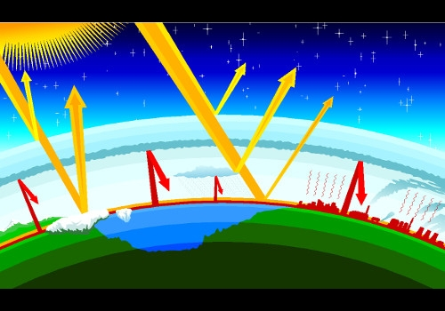
O que é o Efeito Estufa?

Slide 3
Os raios solares:
Tipos de raios solares:
Raios infravermelhos(IV);
Raios Ultravioletas(UV).
Os três tipos de Raios Ultravioletas são: UVA, UVB E UVC.
Os três tipos de Raios Infravermelhos são: IVA, IVB E IVC.

Slide 4
UVA, UVB e UVC
UVA: Maior parte do espectro da radiação ultravioleta. São os mais longos e atingem áreas mais profundas da pele. Produzem alterações que levam a manchas, ao fotoenvelhecimento e ao câncer. Mantêm sua intensidade constante durante todo o ano.
UVB: Menos longos e, portanto, penetram pouco na pele. Têm incidência maior no verão, em altas altitudes e próximos à linha do Equador. São responsáveis pela vermelhidão e queimaduras após a exposição solar. Também podem causar câncer de pele.
UVC: Os mais perigosos. Mas graças à camada de ozônio, essa radiação é absorvida antes de chegar à Terra.

Slide 5
IVA, IVB e IVC
IVA: Atinge as camadas mais profundas da pele;
IVB: Atinge apenas a epiderme;
IVC: É refletida na superfície da pele.

Slide 6
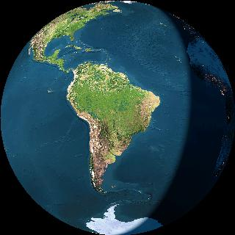
Curiosidade
Os filtros solares são produtos capazes de proteger nossa pele dos raios ultravioleta evitando assim o fotoenvelhecimento e o desenvolvimento de câncer de pele. Mesmo nos dias sem sol é aconselhado a utilização de filtros solares pois cerca de 80% dos raios solares conseguem penetrar na Terra mesmo em dias nublados, o que nos obriga a nos proteger o ano todo.

Slide 7
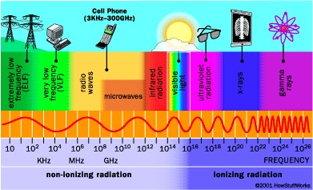

Slide 8
Benefícos:
Vitamina D:
A exposição à radiação UVB é essencial para a transformação do ergosterol em vitamina D3 em nosso organismo. A ausencia desta vitamina aumenta o risco de doenças nos ossos, certos tipos de câncer e fraqueza muscular.

Slide 9
Nocivos:
Câncer de pele:
O câncer de pele corresponde a cerca de 25% dos casos de tumores malignos registrados no Brasil, mesmo sendo o tipo de ocorrencia mais frequente, e apresenta alto percentual de cura, mas somente quando detectado precocemente.

Slide 10
Referências:
http://www.redescola.com.br/site/index.php?option=com_content&view=article&id=407:radiacao-solar&catid=42:documentos <Acesso dia 08/08/2014 às 14:10>
https://cronai.files.wordpress.com/2013/08/radiation-spectrum.jpg <Acesso dia 08/08/2014 às 14:23>
http://www.ricardoboggio.com.br/artigos/PDF/radiacao.pdf <Acesso dia 08/08/2014 às 14:17>
http://www.skinceuticals.com.br/radiacao-solar <Acesso dia 08/08/2014 às 14:27>

